Slide 1
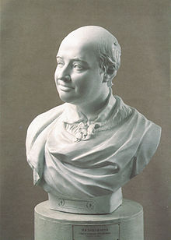
«Ломоносовская лига»
Он создал первый университет,
но, лучше сказать, он сам был
нашим первым университетом!
А.С. Пушкин
Учитель: Ломанова Алеся Владимировна

Slide 2
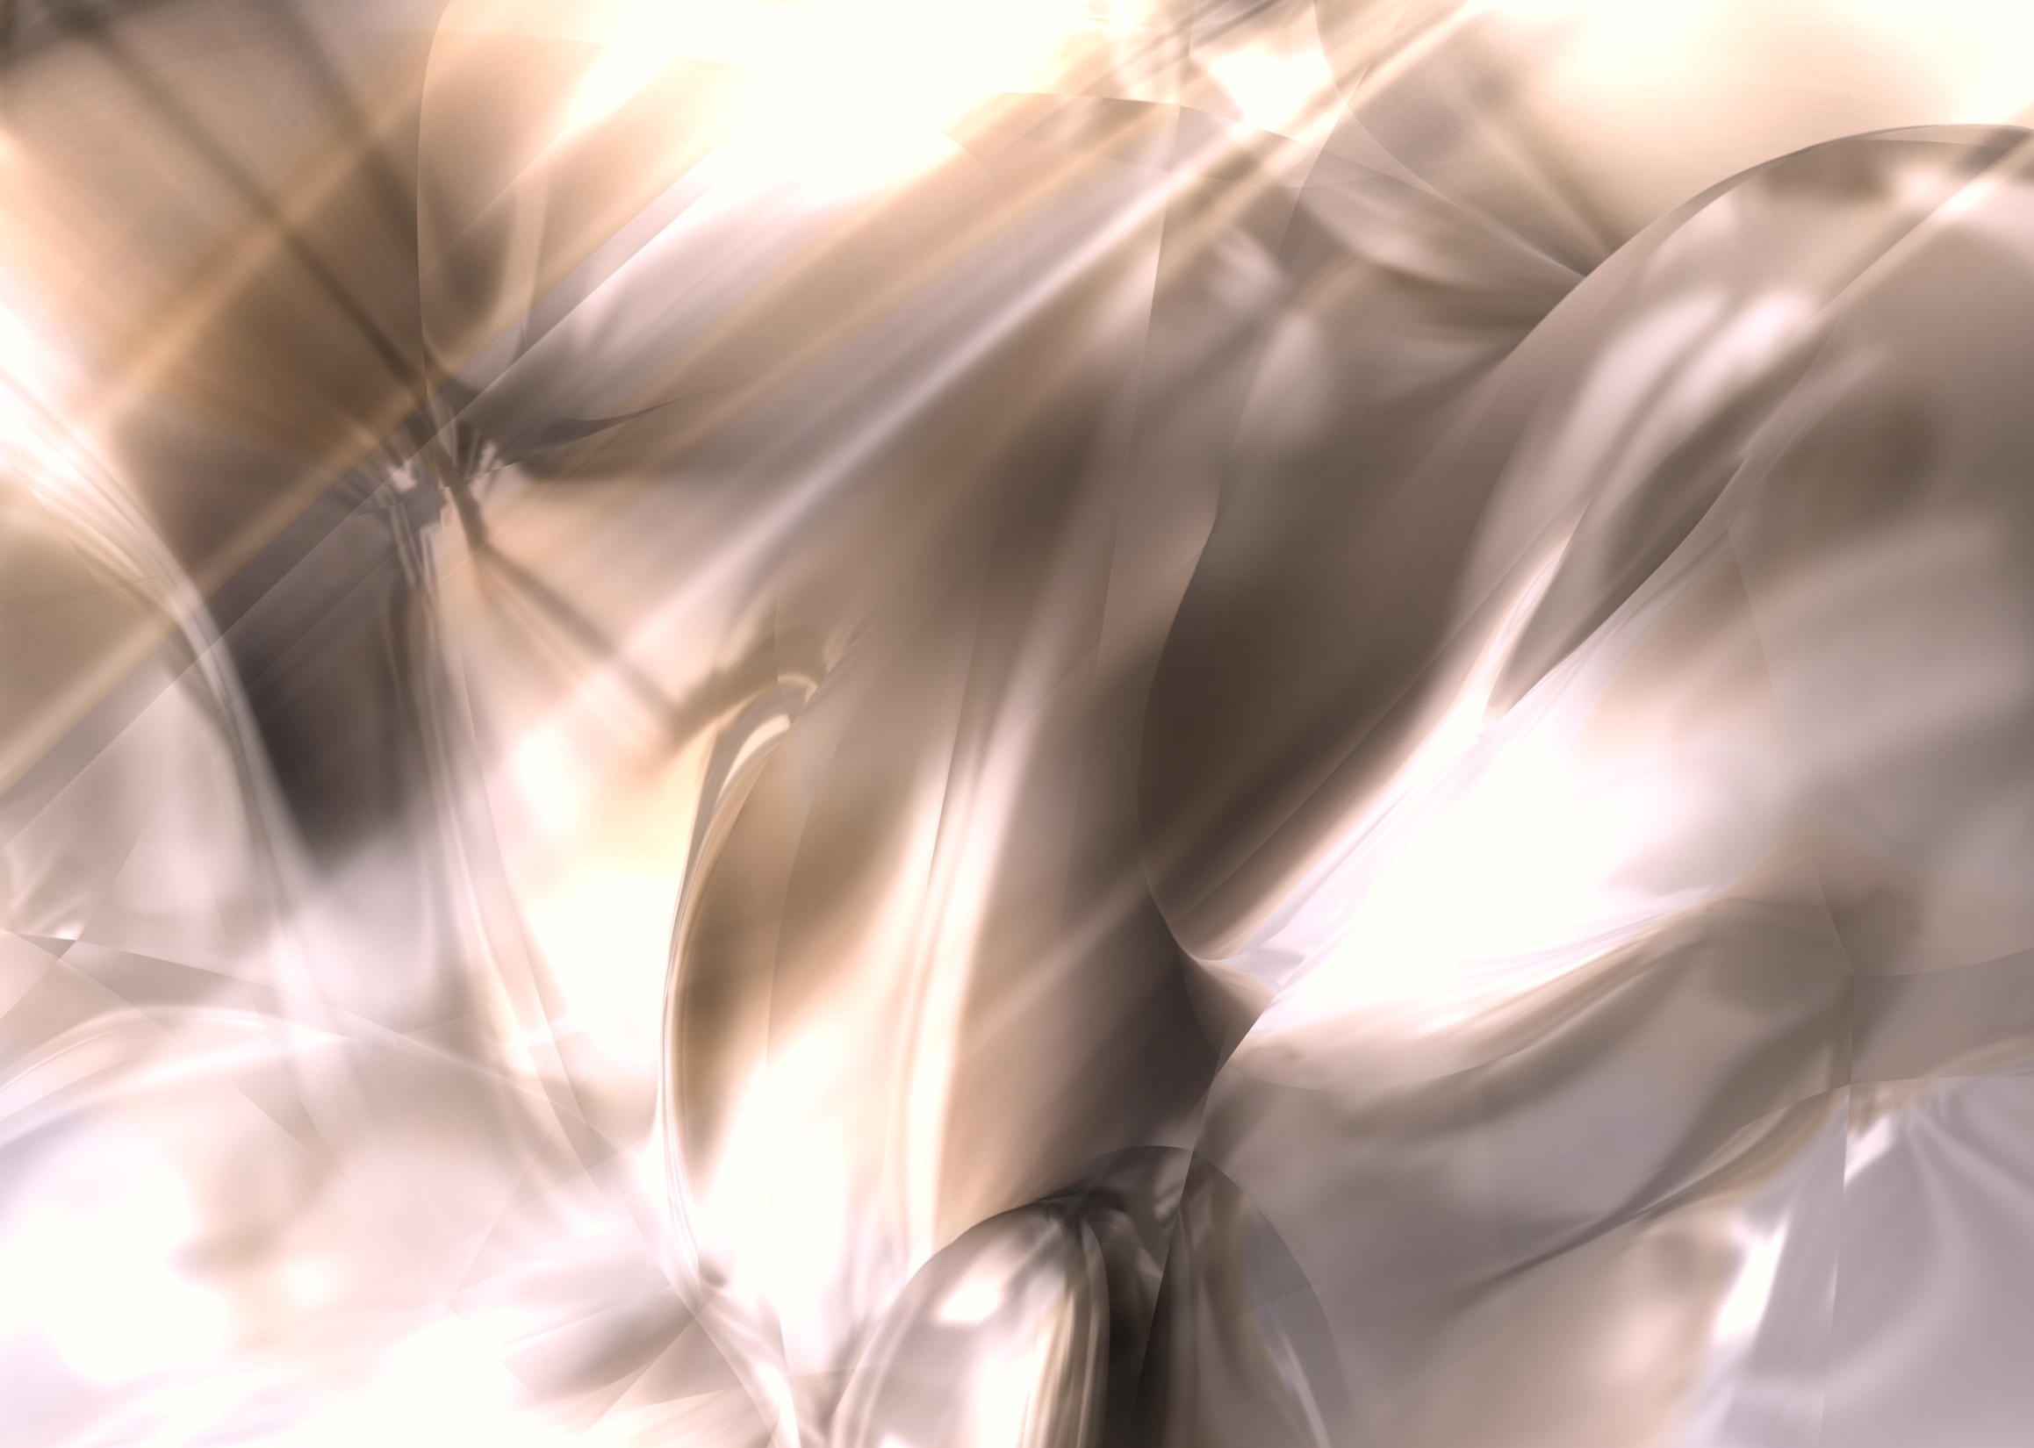
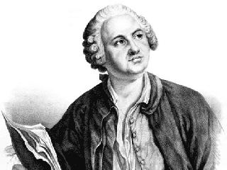
I гейм
“ВИКТОРИНА”
Учитель: Ломанова Алеся Владимировна

Slide 3
1
5
9
2
6
10
3
7
11
4
8
12
Учитель: Ломанова Алеся Владимировна

Slide 4
1. Годы жизни ученого-энциклопедиста М.В. Ломоносова? Назовите учебные заведения, в которых обучался.
Михаил Васильевич Ломоносов
8(19).11.1711 г -4(15).04.1765
Обучался "Славяно-греко-латинская Академия", Петербургская Академия, Марбургский университет в Германии.

Slide 5
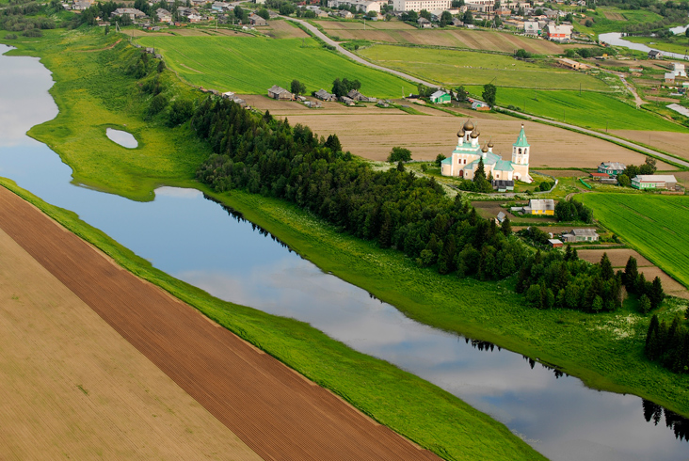
М.В. Ломоносов родился в деревне Мишанинская Куростровской волости Двинского уезда Архангельской губернии мама: Елена Ивановна Сивкова, отец:Василий Дорофеевич Ломоносов
Родина русского деятеля
М.В. Ломоносова? Имена родителей ученого?

Slide 6
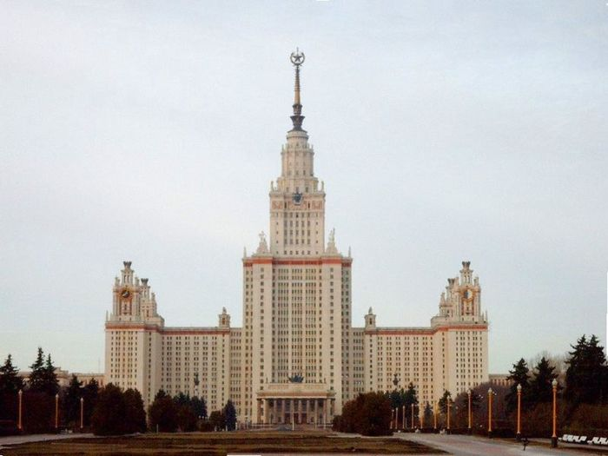
Московский государственный университет имени М.В. Ломоносова. Основан в1755
3. Какой университет был основан
М.В. Ломоносовым.
Когда произошло это событие?

Slide 7
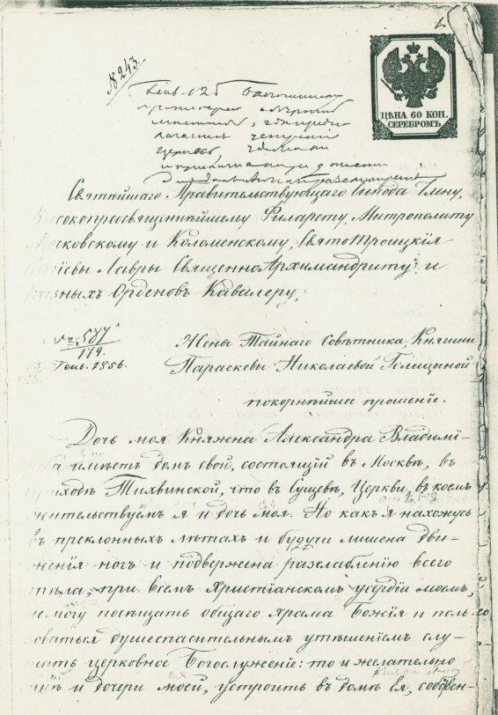
4.В каком труде Ломоносов сказал: "Широко распростирает химия руки свои в дела человеческие".
В труде "Слово о пользе химии".

Slide 8
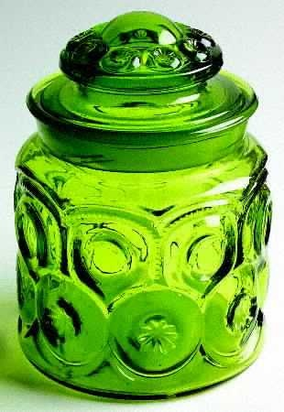
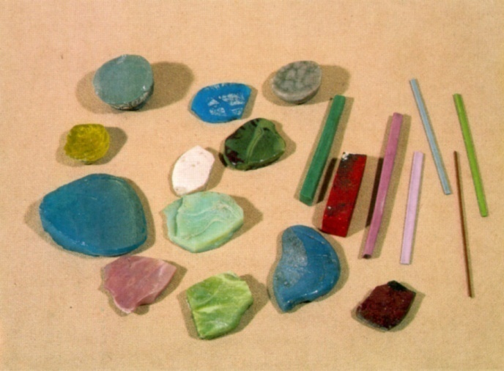
5. Какое отношение имеют цветные стекла к работам Ломоносова?
М.Ломоносов организовал производство цветных стёкол, заложив основы для новой отрасли русской промышленности.

Slide 9
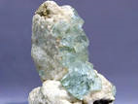
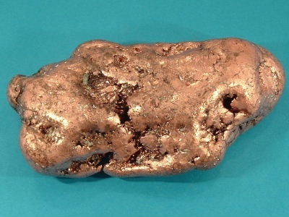
6.Какова роль Ломоносова в металлургии?
Он основоположник отечественной металлургии. Им написаны книги по её основам. В своей химической лаборатории исследовал пробы руд, минералов различных экспедиций.

Slide 10
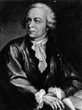
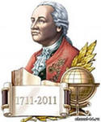
7.В письме к Эйлеру Ломоносов сформулировал важное открытие и дал ему образное сравнение: "Сколько часов я затрачиваю на сон, столько же отнимаю у бодрствования". Назовите открытие, сделанное Ломоносовым.
Закон сохранения массы веществ.

Slide 11
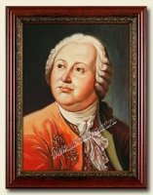
8. Сколько и какие языки знал М.В.Ломоносов?
10 языков: русский, латинский, немецкий, французский, греческий, церковно-славянский, английский, итальянский, испанский, польский.)

Slide 12
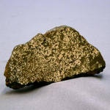
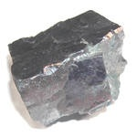
9. В работе "Первые основания металлургии или рудных дел" Ломоносов дал определение металлам: "Светлые тела, которые ковать можно". Какие свойства металлов выделил Ломоносов, и какие еще свойства можно назвать?
Пластичность, металлический блеск . Другие свойства: теплопроводность, электропроводность.

Slide 13
10. Как геологи увековечили имя Ломоносова?
Был назван минерал «Ломоносовит», найденный в 1965 году на Кольском полуострове

Slide 14
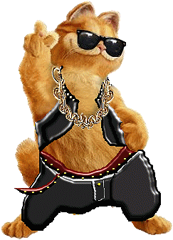
11. «КОТ В МЕШКЕ»
Переход хода

Slide 15
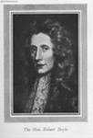
12. В связи, с чем Ломоносов сказал: "Славного Роберта Бойля мнение ложно"?
(Он сказал, о прокаливании металлов в запаянных ретортах, он доказал, что их вес не изменяется. Р. Бойль же считал, что при нагревании масса металлов увеличивается за счёт присоединения тепловой материи).

Slide 16
II гейм
“Конкурс капитанов”
Учитель: Ломанова Алеся Владимировна

Slide 17
III гейм
“Гонка за лидером”
Учитель: Ломанова Алеся Владимировна

Slide 18
карточка №1

Slide 19
карточка №2

Slide 20
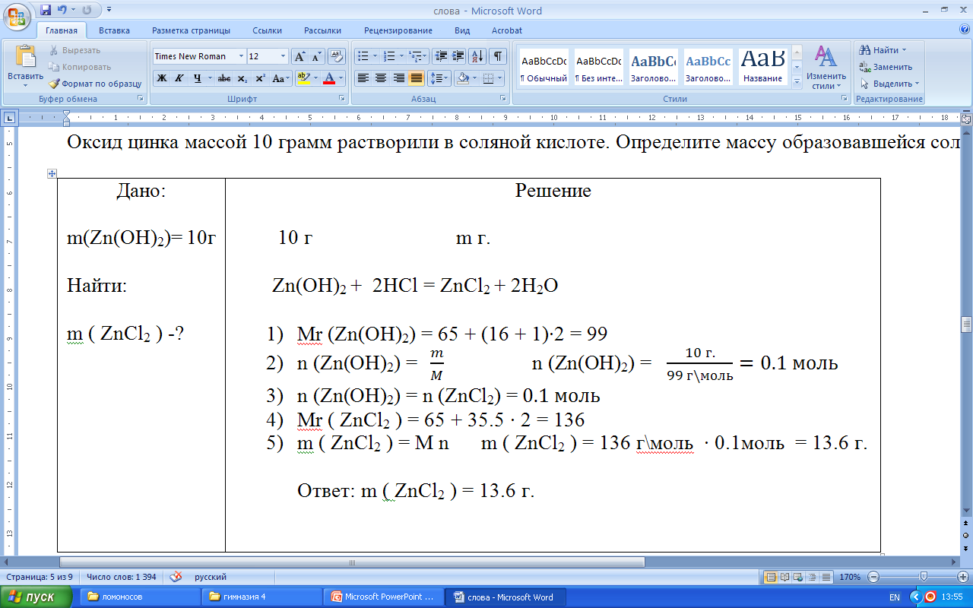
а карточка №3

Slide 21
IV гейм
«ВИДЕОВОПРОС»
Учитель: Ломанова Алеся Владимировна

Slide 22
На берегах Ледовитого моря, подобно северному сиянию, блеснул Ломоносов. Ослепительно и прекрасно было это явление! Оно доказало собой, что гений умеет торжествовать над всеми препятствиями, какие ни противопоставляет ему враждебная судьба, что, наконец, русский способен ко всему великому и прекрасному не менее всякого европейца.
В.Г.БЕЛИНСКИЙ

